Slide 1

მსუბუქი ავტომობილების ძრავის შეკეთება
აკაკი წერეთლის სახელმწიფო უნივერსიტეტი
პროფესიული და უწყვეტი განათლების ცენტრი

Slide 2
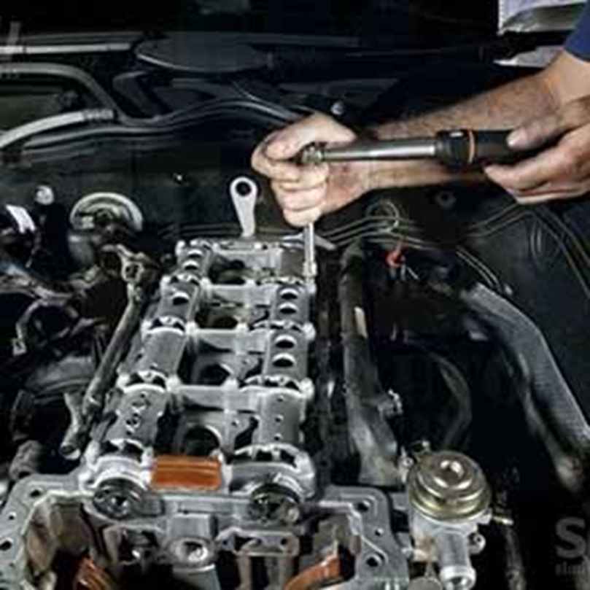
მსუბუქი ავტომობილის ძრავის შეკეთება
დაშვების წინაპირობა: საბაზო განათლება.

Slide 3
კურსდამთავრებული შეძლებს
ამოიღოს და ჩადგას ძრავი
მოახდინოს ძრავის ზოგადი დიაგნოსტირება
განახორციელოს ძრავის საწვავით კვების სისტემის სერვისი
განახორციელოს ძრავის მექნიზმების და გაგრილება-შეზეთვის სისტემების სერვისი
წაიკითხოს და გააანალიზოს ბლოკ-სქემები და პრინციპული სქემები
ჩაატაროს ზოგადი ელექტროტექნიკური და ელექტრონული გაზომვები

Slide 4
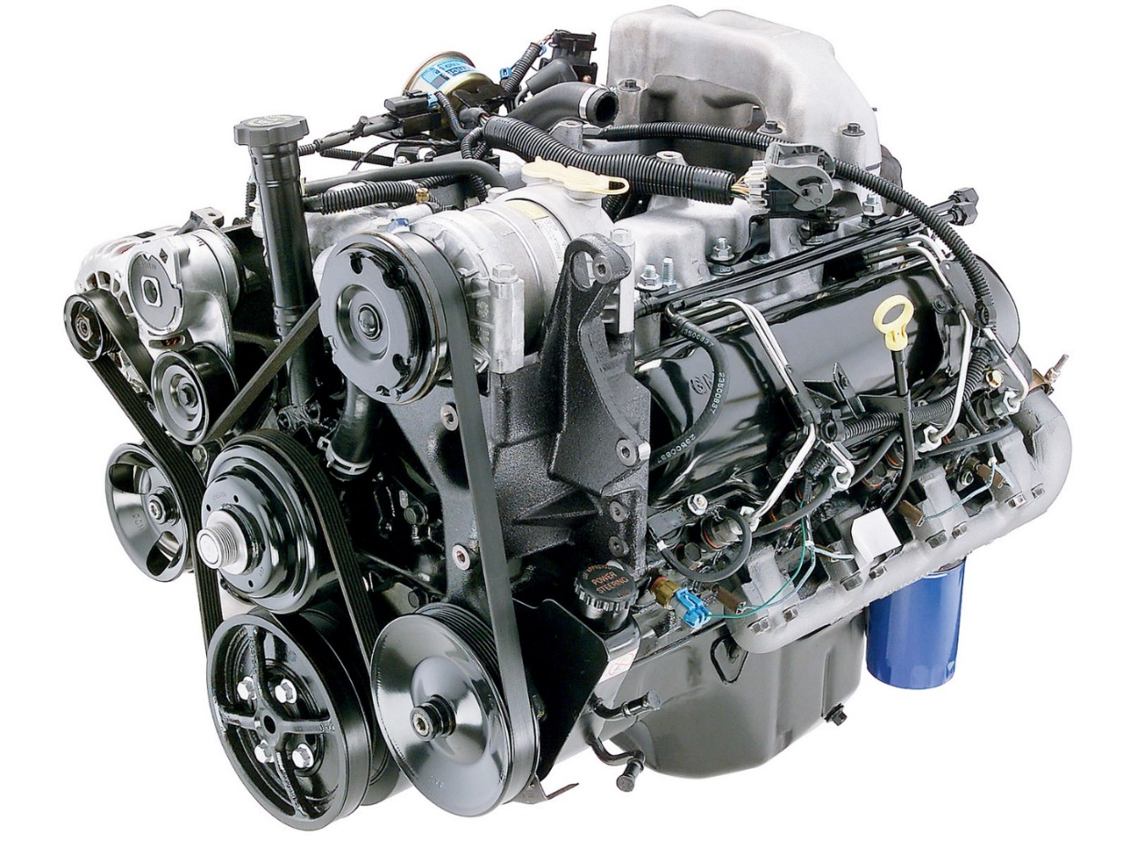
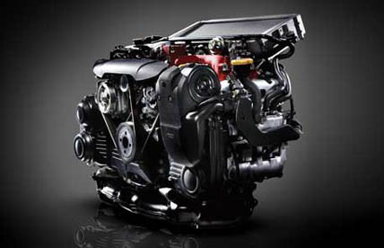
მსუბუქი ავტომობილის ძრავის შეკეთება

Slide 5
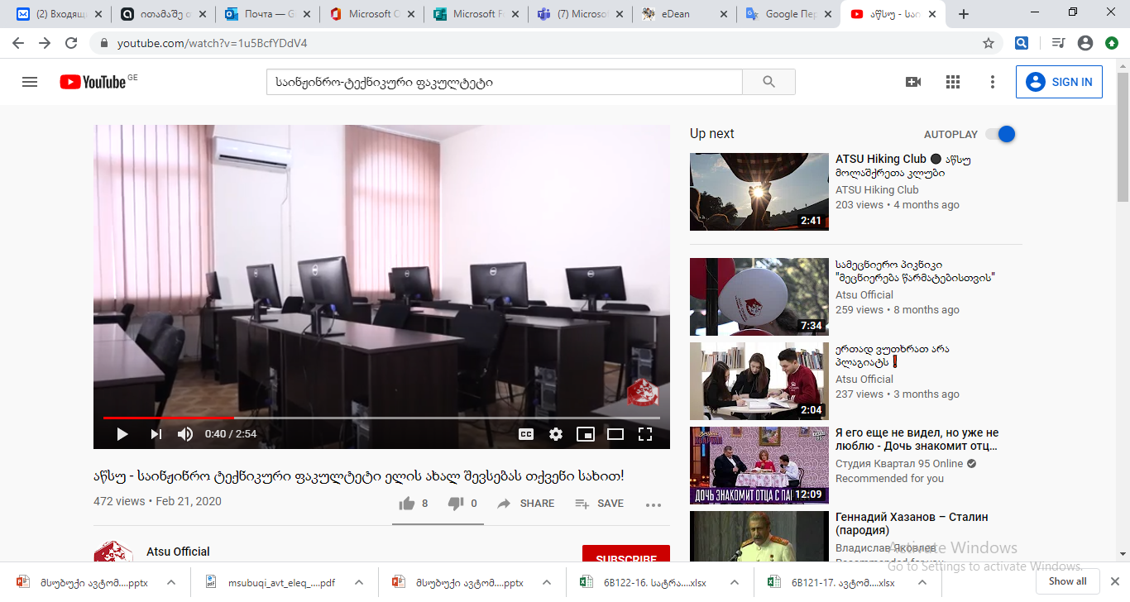
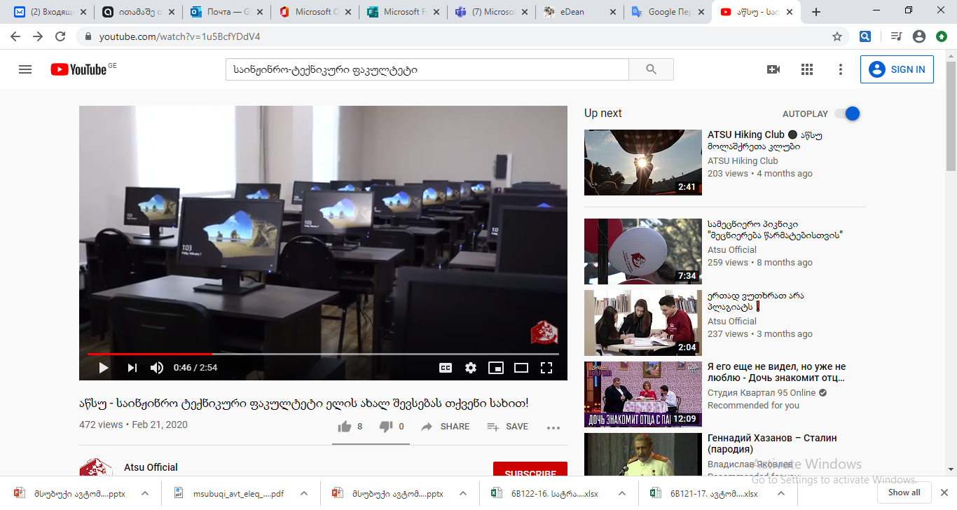
სწავლება ჩატარდება განახლებულ კომპიუტერებით აღჭურვილ აუდიტორიებში

Slide 6
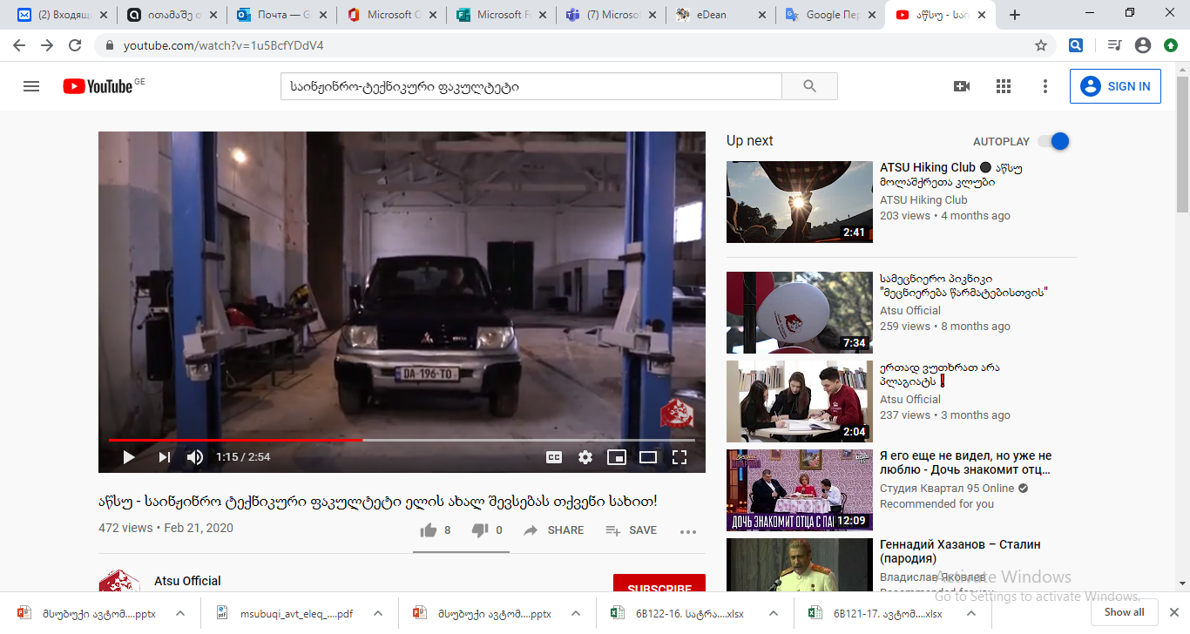
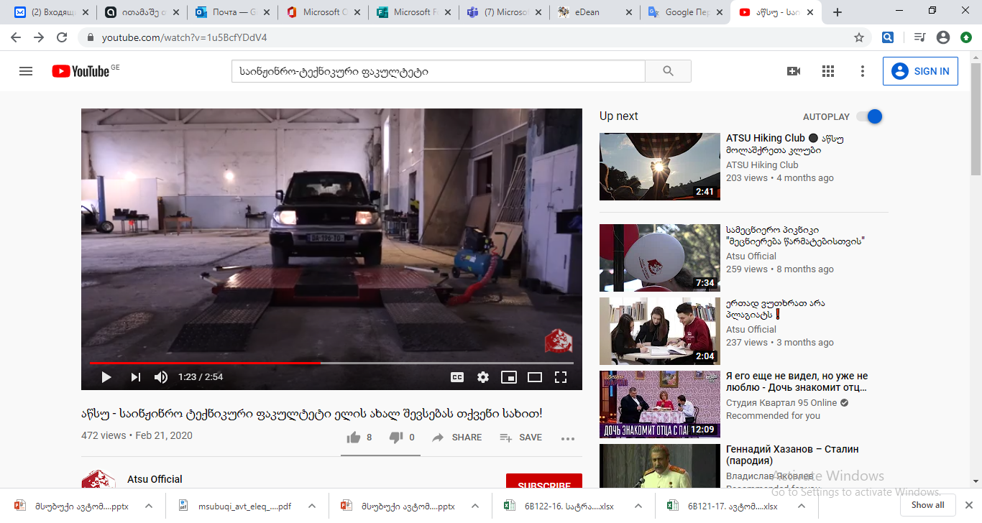
პრაქტიკულ უნარ-ჩვევებს დახვეწენ თანამედროვე ტექნიკით აღჭურვილ ლაბორატორიებში

Slide 7
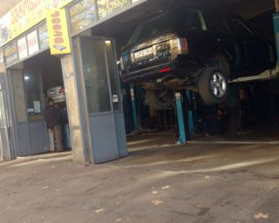
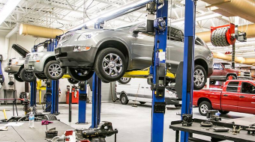
კურსდამთავრებულს შეუძლია დასაქმდეს საავტომობილო ტრანსპორტის ძრავის მექანიკოსად, ავტოსერვისის მექნიკოსად, ელექტრიკოსად, დიაგნოსტიკოსად, გახსნას საკუთარი ავტოსარემონტო საწარმო ძრავების შეკეთების მიზნით

Slide 8
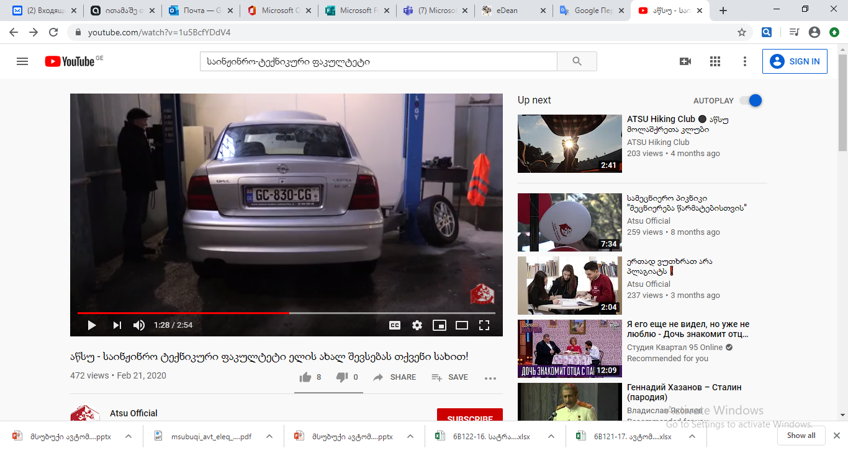
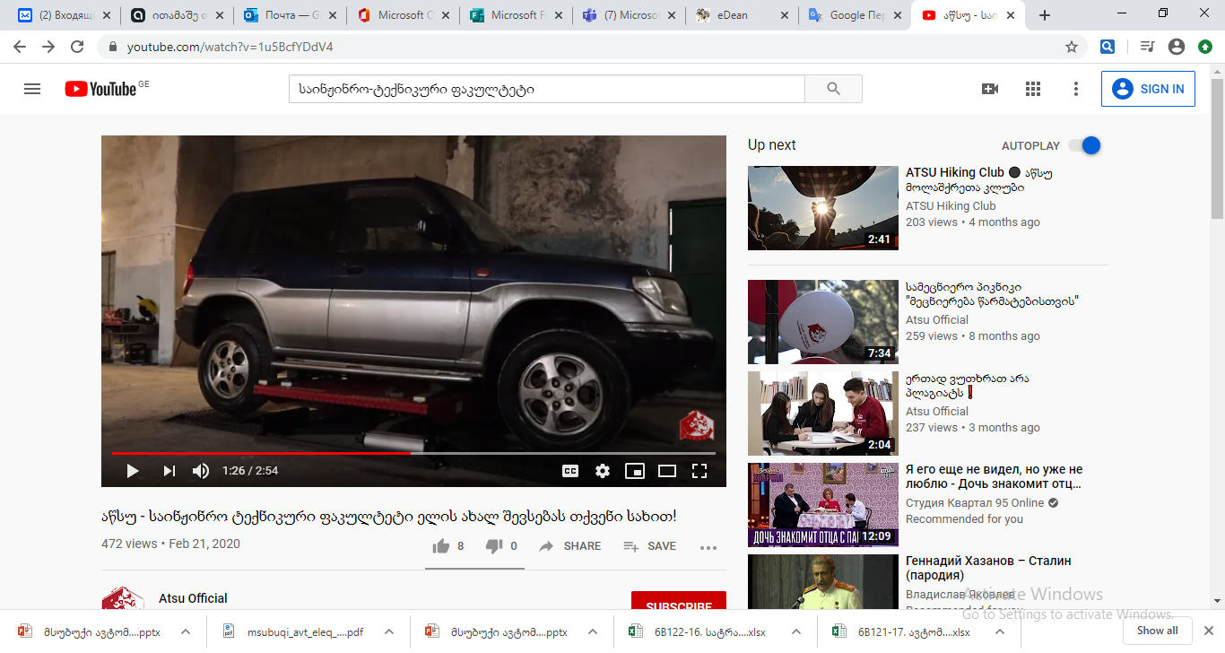
სასწავლო ლაბორატორია აღჭურვილია ორი ხარიხა ამწით, ერთი მაკრატელა ამწით და ორი სარემონტო ორმოთი

Slide 9
პროგრამის მოცულობა ქართულენოვანი სტუდენტებისათვის - 57 კრედიტი
პროგრამის ხანგრძლივობა ქართულენოვანი სტუდენტებისათვის - 10 სასწავლო თვე
პროგრამის მოცულობა არაქართულენოვანი სტუდენტებისათვის - 72 კრედიტი
პროგრამის ხანგრძლივობა არაქართულენოვანი სტუდენტებისათვის - 13 სასწავლო თვე

Slide 10
მოდულის დასახელება
მეწარმეობა
ინფორმაციული წიგნიერება
რაოდენობრივი წიგნიერება
ინტერპერსონალური კომუნიკაცია
სამოქალაქო განათლება
უცხოური ენა
მოდულის დასახელება კრედიტი
ავტოსატრანსპორტო საშუალებების კლასიფიკაცია
შრომის უსაფრთხოება და გარემოს დაცვა
ზოგადი ელექტროტექნიკის საფუძვლები
დამკვეთთან ურთიერთობა
საზეინკლო საქმის საფუძვლები
გაცნობითი პრაქტიკა - ავტოსატრანსპორტო საშუალებებისა და სპეცდანიშნულების ავტოტრანსპორტის სერვისები

Slide 11
ტრანსმისიის კლასიფიკაცია
დაკიდების სისტემის საჭით მართვის და სამუხრუჭე სისტემის კლასიფიკაცია
ტექნიკური უცხო ენა და სიმბოლოები
შიდაწვის ძრავების კლასიფიკაცია
ძრავის ზოგადი დიაგნოსტირება
ძრავის მოხსნა-დაყენება
ძრავის საწვავით კვების სისტემის სერვისი
ძრავის მექანიზმების სერვისი
ძრავის შეზეთვა-გაგრილების სერვისი

Slide 12
პროგრამაზე პროფესიული სტუდენტის სწავლა უფასოა სწავლას სრულად აფინანსებს სახელმწიფო
პროფესიულ პროგრამაზე სწავლის მსურველთა
რეგისტრაცია მიმდინარეობს 2021 წლის 12 ივლისიდან 20 აგვისტოს ჩათვლით:
რეგისტრაციის საკითხზე კონსულტაცია შეგიძლიათ მიიღოთ აკაკი წერეთლის სახელმწიფო უნივერსიტეტის I კორპუსში , ოთახი n-1107; ტელ :577131850; 577131846
რესურსცენტრებში;
რეგისტრაციას გაივლით ელექტრონული (ონლაინ) https://vet.emis.ge/ ვებგვერდის მეშვეობით

